Slide 1
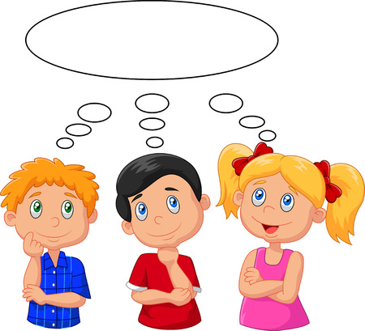
Maths Rituals
1st Period – 4th Week
Madeline DUBOUCHET - Val d’Isère Pre-elementary School
inspired by : https://maitresse-biglouche.over-blog.com/

Slide 2
DAY 1 - MS
DAY 1 - GS
DAY 2 - MS
DAY 2 - GS
DAY 3 - MS
DAY 3 - GS
DAY 4 - MS
DAY 4 - GS
https://maitresse-biglouche.over-blog.com/

Slide 3
Day 1
INPUT : « Let’s THINK and LEARN in English! Listen and say the « counting monster’s song »!”
OUTPUT : Les élèves miment la chanson en même temps que le PE, puis répètent les paroles dès la deuxième écoute.

Slide 4
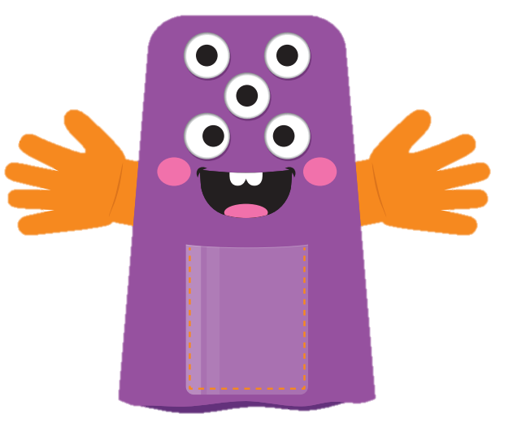
DAY 1
Compétence évaluée : La comptine du Monstre à compter
INPUT : « Let’s THINK and LEARN in English! Listen and say the « counting monster’s song »!”
Je suis le monstre à compter.
I’m the counting monster.
https://maitresse-biglouche.over-blog.com/

Slide 5
DAY 1
Un drôle de monstre sans nez.
A strange monster without a nose.
https://maitresse-biglouche.over-blog.com/

Slide 6
DAY 1
Mais avec cinq yeux bien rangés.
But with five neatly arranged eyes.
https://maitresse-biglouche.over-blog.com/

Slide 7
DAY 1
Avec une main d’un côté.
One hand on this side.
https://maitresse-biglouche.over-blog.com/

Slide 8
DAY 1
Et encore une de l’autre côté.
And one on the other side.
https://maitresse-biglouche.over-blog.com/

Slide 9
DAY 1
Je suis le monstre à compter...
I’m the counting monster…
https://maitresse-biglouche.over-blog.com/

Slide 10
DAY 1
Et je suis là pour vous aider.
And I’m here to help you.
https://maitresse-biglouche.over-blog.com/

Slide 11
Day 1
INPUT : « Let’s THINK and LEARN in English! Listen and say the « beaver song »!”
OUTPUT : Les élèves écoutent le PE réciter chaque phrase et observent l’illustration (le PE pointe ou mime en même temps qu’il récite sa phrase) ; puis ils répètent les paroles dès la deuxième écoute, phrase par phrase.

Slide 12
DAY 1
Compétence évaluée : La comptine du castor
INPUT : « Listen and say the « beaver song »!
Un castor veut abattre un énorme peuplier.
Mais, tout seul, il n’y arrive pas !
A beaver wants to cut down a huge poplar tree.
But ALONE, he can’t do it!

Slide 13
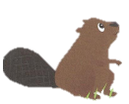
DAY 1
Un autre castor vient l’aider,
Mais, à DEUX, ils n’y arrivent pas !
Another beaver comes to help,
But, with TWO beavers, they can’t do it!

Slide 14
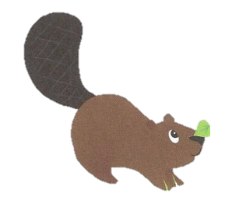
DAY 1
Un autre castor vient l’aider,
Mais, à TROIS, ils n’y arrivent pas !
Another beaver comes to help,
But, with THREE beavers, they can’t do it!

Slide 15
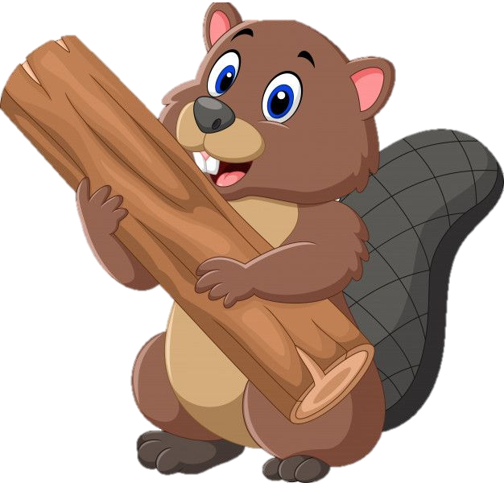
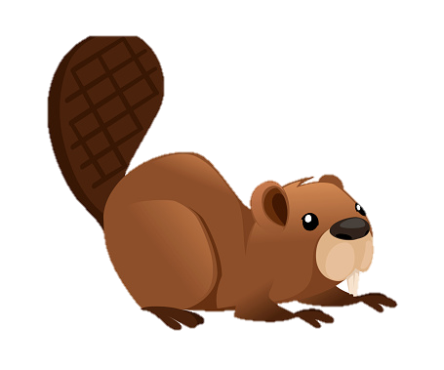
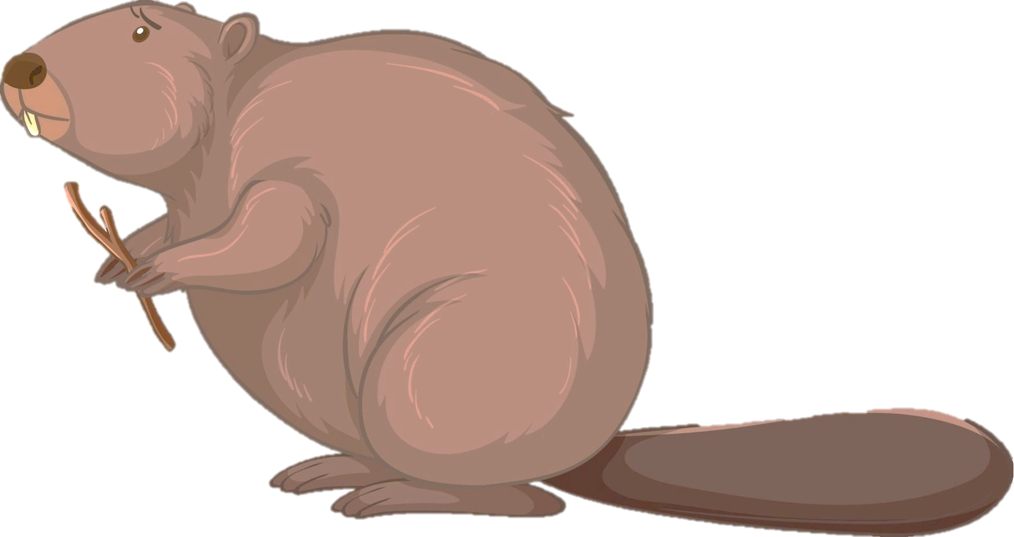
DAY 1
Alors un autre castor vient, et encore un autre...
Enfin, à CINQ, ils y arrivent !
So, another beaver comes, and another one...
Finally, with FIVE beavers, they can do it!

Slide 16
Day 2
INPUT : « Let’s THINK and LEARN in English! Listen and say the « counting monster’s song »!”
OUTPUT : Les élèves miment la chanson en même temps que le PE; puis répètent les paroles dès la deuxième écoute.

Slide 17
DAY 2
Compétence évaluée : La comptine du Monstre à compter
INPUT : « Let’s THINK and LEARN in English! Listen and say the « counting monster’s song »!”
Je suis le monstre à compter.
I’m the counting monster.
https://maitresse-biglouche.over-blog.com/

Slide 18
DAY 2
Un drôle de monstre sans nez.
A strange monster without a nose.
https://maitresse-biglouche.over-blog.com/

Slide 19
DAY 2
Mais avec cinq yeux bien rangés.
But with five neatly arranged eyes.
https://maitresse-biglouche.over-blog.com/

Slide 20
DAY 2
Avec une main d’un côté.
One hand on this side.
https://maitresse-biglouche.over-blog.com/

Slide 21
DAY 2
Et encore une de l’autre côté.
And one on the other side.
https://maitresse-biglouche.over-blog.com/

Slide 22
DAY 2
Je suis le monstre à compter...
I’m the counting monster…
https://maitresse-biglouche.over-blog.com/

Slide 23
DAY 2
Et je suis là pour vous aider.
And I’m here to help you.
https://maitresse-biglouche.over-blog.com/

Slide 24
Day 2
INPUT : « Let’s THINK and LEARN in English! Listen and say the « beaver song »!”
OUTPUT : Les élèves écoutent le PE réciter chaque phrase et observent l’illustration (le PE pointe ou mime en même temps qu’il récite sa phrase) ; puis ils répètent les paroles dès la deuxième écoute, phrase par phrase.

Slide 25
DAY 2
Compétence évaluée : La comptine du castor
INPUT : « Listen and say the « beaver song »!
Un castor veut abattre un énorme peuplier.
Mais, tout seul, il n’y arrive pas !
A beaver wants to cut down a huge poplar tree.
But ALONE, he can’t do it!

Slide 26
DAY 2
Un autre castor vient l’aider,
Mais, à DEUX, ils n’y arrivent pas !
Another beaver comes to help,
But, with TWO beavers, they can’t do it!

Slide 27
DAY 2
Un autre castor vient l’aider,
Mais, à TROIS, ils n’y arrivent pas !
Another beaver comes to help,
But, with THREE beavers, they can’t do it!

Slide 28
DAY 2
Alors un autre castor vient, et encore un autre...
Enfin, à CINQ, ils y arrivent !
So, another beaver comes, and another one...
Finally, with FIVE beavers, they can do it!

Slide 29
Day 3
INPUT : « Let’s play ‘the ferret game’: count one by one . »
OUTPUT : « One, two, three, four, (...) »

Slide 30
DAY 3
Compétence évaluée : Je récite collectivement la comptine sous forme de jeu du furet.
INPUT : « Let’s THINK and LEARN in English! Let’s play ‘the ferret game’ (count 1 by 1) »
1
2
3
4
5
6
7
8
9
10
11
12
13
14
15
16
17
18
19
20
21
22
23
24
25
26
27
28
29
30
https://maitresse-biglouche.over-blog.com/

Slide 31
Day 4
INPUT : « Let’s THINK and LEARN in English! Listen and say the « counting monster’s song »!”
OUTPUT : Les élèves miment la chanson en même temps que le PE; puis répètent les paroles dès la deuxième écoute.

Slide 32
DAY 4
Compétence évaluée : La comptine du Monstre à compter
INPUT : « Let’s THINK and LEARN in English! Listen and say the « counting monster’s song »!”
Je suis le monstre à compter.
I’m the counting monster.
https://maitresse-biglouche.over-blog.com/

Slide 33
DAY 4
Un drôle de monstre sans nez.
A strange monster without a nose.
https://maitresse-biglouche.over-blog.com/

Slide 34
DAY 4
Mais avec cinq yeux bien rangés.
But with five neatly arranged eyes.
https://maitresse-biglouche.over-blog.com/

Slide 35
DAY 4
Avec une main d’un côté.
One hand on this side.
https://maitresse-biglouche.over-blog.com/

Slide 36
DAY 4
Et encore une de l’autre côté.
And one on the other side.
https://maitresse-biglouche.over-blog.com/

Slide 37
DAY 4
Je suis le monstre à compter...
I’m the counting monster…
https://maitresse-biglouche.over-blog.com/

Slide 38
DAY 4
Et je suis là pour vous aider.
And I’m here to help you.
https://maitresse-biglouche.over-blog.com/

Slide 39
DAY 4
INPUT : « Show me « THREE » (with the monster’s hand / your hand) »
https://maitresse-biglouche.over-blog.com/

Slide 40
DAY 4
https://maitresse-biglouche.over-blog.com/

Slide 41
Day 4
INPUT : « Let’s THINK and LEARN in English! Listen and say the « beaver song »!”
OUTPUT : Les élèves répètent les paroles de l’enseignant, phrase par phrase. On peut « mimer » la chanson en sélectionnant 5 élèves « castors » qui arrivent devant les autres au fur et à mesure de la comptine.

Slide 42
DAY 4
Compétence évaluée : La comptine du castor
INPUT : « Listen and say the « beaver song »!
Un castor veut abattre un énorme peuplier.
Mais, tout seul, il n’y arrive pas !
A beaver wants to cut down a huge poplar tree.
But ALONE, he can’t do it!

Slide 43
DAY 4
Un autre castor vient l’aider,
Mais, à DEUX, ils n’y arrivent pas !
Another beaver comes to help,
But, with TWO beavers, they can’t do it!

Slide 44
DAY 4
Un autre castor vient l’aider,
Mais, à TROIS, ils n’y arrivent pas !
Another beaver comes to help,
But, with THREE beavers, they can’t do it!

Slide 45
DAY 4
Alors un autre castor vient, et encore un autre...
Enfin, à CINQ, ils y arrivent !
So, another beaver comes, and another one...
Finally, with FIVE beavers, they can do it!

